Slide 1

AI应用基础（48课时版） · 12周·48课时
W17 · 第17次课
LLM故障诊断（上）：基
工单 M4-1
LLM故障诊断（上）：基础实现
本节（上）：基础实现 · 概念打底 + D/C层保底
老周的终极愿望启动：'给集团造个不睡觉的值班工程师。'本地大模型就位，吴工提醒：'Prompt就是你的管理能力。'工单M4-1：LLM故障诊断，同一问题三种问法，对比优化。
重庆两江智造集团 · 双创中心302实训室 · V1重制版（easyslides规范）

Slide 2
安全与合规警示（操作前必读）
1. 上机前确认本工位电源开关与急停位置，确认设备处于安全状态。
2. 涉及接线的操作一律先断电、后验电、再作业，禁止带电插拔。
3. 身体任何部位不进入设备运动/散热区域，长发束起，不佩戴悬垂饰物。
4. 调试程序前先静态检查、再低速小样本试运行，确认无异常后放大规模。
5. 任何不确定或异常情况，立即停止操作并报告指导教师，不擅自处置。
以上任一条违反，本次任务按课程标准「安全规范一票否决」条款记 0 分并中止实训。

Slide 3
课程定位
COURSE MAP
这门课站在哪：定位与出路
四年后你手里的证书与岗位，都从这门课出发
课程性质
面向岗位
专业核心课扩展版：数据→ML→DL→视觉→大模型→智能体全谱系
AI应用工程师 / 工业视觉开发 / 工业互联网数据分析
对接证书
课程衔接
1+X AI应用实践（初级=M1-M3 / 中级=M4 / 高级=M5）
前：零基础并行开设 → 本课第12周、第10-20周12周×4课时 → 后：项目实战
本课程路线图（当前周高亮）
W4
工单M1
W5
工单M1
W6
逻辑回归
W7
工单M2
W8
工单M2
W9
工单M2
W15
工单M3
W16
工单M3
W17
工单M4
W18
工单M4
W19
工单M5
W20
AI应用基础（48课时版） · V1 · W17-17
2 / 26

Slide 4
剧情情境
SCENARIO · 两江智造
车间今天发生了什么
连续剧情 · 你（小郑）的第17次出场
老周的终极愿望启动：'给集团造个不睡觉的值班工程师。'本地大模型就位，吴工提醒：'Prompt就是你的管理能力。'工单M4-1：LLM故障诊断，同一问题三种问法，对比优化。
本课工单
M4-1 · LLM故障诊断（上）：基础实现
技能目标
能调用本地LLM服务完成诊断问答——应用：见工单starter与教师参考实现
技能目标
能设计并对比三种Prompt——应用：见工单starter与教师参考实现
出场人物
老周
林工
小郑
AI应用基础（48课时版） · V1 · W17-17
3 / 26

Slide 5
学习目标
GOALS & FLOW
这节课结束时，你能做到
目标可测量：及格线/优秀线写在工单上
目标
目标
能力目标
掌握LLM API调用与容错
Prompt工程A/B对比
完成本课工单并当堂通过检查
检验：口头复述+快答2题
检验：工单运行通过+截图
检验：同桌互查代码规范
课堂节奏（80分钟）
1.回顾预习卡与微课
2.知识精讲（先例后理）
3.演示代码骨架
4.基础实现（D/C层…
5.小结+布置第2次课
节奏纪律：讲10分钟必须动手一次；实操环节教师只答疑不代写——卡住先查《报错翻译对照表》，再举手。
AI应用基础（48课时版） · V1 · W17-17
4 / 26

Slide 6
01
本章聚焦：OpenAI兼容接口 · 角色/示例/思维链模板 · 重试与降级
知识精讲 · 讲透每个概念
01
LLM调用本质
("LLM调用本质=文本进文本出的API：把问题(prompt)发…
02
Prompt三模板
('Prompt三模板=角色(你是设备工程师)+任务(诊断该故障)…
03
思维链提示
("思维链提示=让模型'先写推理过程再给答案'（加一句'请一步步分…
本章产出：四要素详解页×3 · 图解页×3 · 可跟打代码页×2 · 工单与分层工单各1份
AI应用基础（48课时版） · V1 · W17-17

Slide 7
知识精讲 · 四要素
KNOWLEDGE B01
B01 LLM调用本质
定义 → 场景 → 实例 → 误区：一次讲透
定义
使用场景
就是HTTP+JSON——OpenAI兼容接口四字段
原理：LLM调用本质=文本进文本出的API：把问题(prompt)发给远端/本地模型，返回生成文本——没有魔法，是概率化的'接话'
去神秘化：大模型不是魔法是一个API
怎么判断：把LLM当'很有经验的实习生'：给它清晰的指令+参考资料，它给初稿——不神化不矮化
应用实例
扩展与误区
requests.post(url, json={'messages':…})
逐行看：resp=llm(prompt) 输入字符串；resp.choices[0].text 取生成文本——参数temperature控随机度（0稳1放飞）
误区：以为要装'大模型驱动'——标准HTTP即可
进阶：max_tokens限长控成本；本地部署(ollama)替代API保数据不出厂——工业场景的本地化路线
AI应用基础（48课时版） · V1 · W17-17
6 / 26

Slide 8
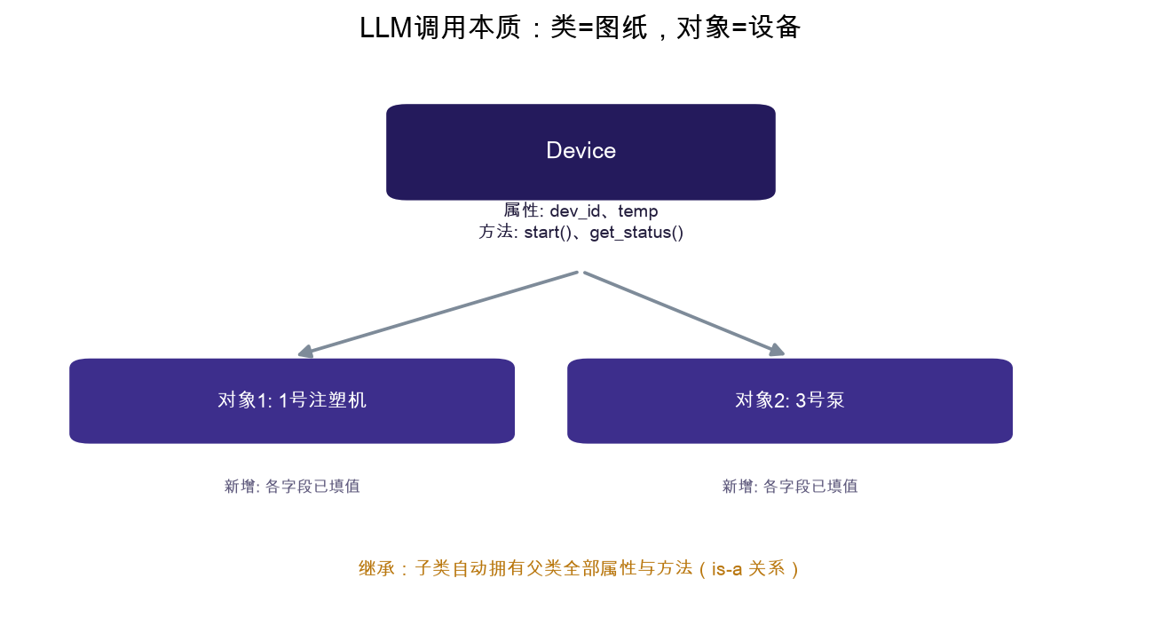
知识精讲 · 图解
VISUAL · B01
LLM调用本质：一张图看懂
图优先：先看图再回头读代码
四个观察点
1
一张图纸可造多台设备（实例化）
2
属性=铭牌；方法=操作
3
追问：误区：以为要装'大模型驱动'——标准HTTP即可
一句话：就是HTTP+JSON——OpenAI兼容接口四字段
何时用：去神秘化：大模型不是魔法是一个API
AI应用基础（48课时版） · V1 · W17-17
7 / 26

Slide 9
知识精讲 · 四要素
KNOWLEDGE B02
B02 Prompt三模板
定义 → 场景 → 实例 → 误区：一次讲透
定义
使用场景
朴素/角色设定/少样本示例——三档递进对比
原理：Prompt三模板=角色(你是设备工程师)+任务(诊断该故障)+约束(按JSON输出/只依据给定资料)——结构化指令驯服模型输出
同问题换模板对比效果——prompt即编程
怎么判断：生产用途的prompt必须三件齐全：缺角色则口吻飘、缺任务则答非所问、缺约束则格式乱没法接程序
应用实例
扩展与误区
role='system': '你是质检顾问'
逐行看：'你是资深设备工程师。根据以下报修单诊断可能故障并给出排查步骤。输出JSON：{cause,steps[]}' —— 三要素一段全含，输出可解析
误区：prompt越长越好——指令清晰胜过堆字
进阶：few-shot给2~3示例定格式；system/user消息分离；prompt版本化管理（改prompt=改代码要走评审）
AI应用基础（48课时版） · V1 · W17-17
8 / 26

Slide 10
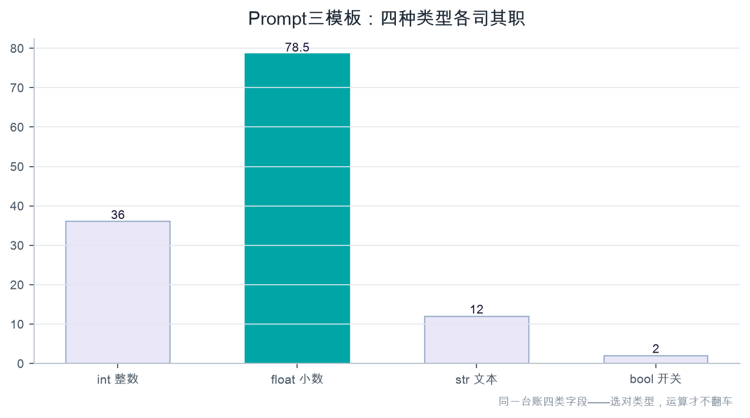
知识精讲 · 图解
VISUAL · B02
Prompt三模板：一张图看懂
图优先：先看图再回头读代码
四个观察点
1
温度用 float：留小数才精确
2
'78.5' 加引号就是文本不能加减
3
追问：误区：prompt越长越好——指令清晰胜过堆字
一句话：朴素/角色设定/少样本示例——三档递进对比
何时用：同问题换模板对比效果——prompt即编程
AI应用基础（48课时版） · V1 · W17-17
9 / 26

Slide 11
知识精讲 · 四要素
KNOWLEDGE B03
B03 思维链提示
定义 → 场景 → 实例 → 误区：一次讲透
定义
使用场景
让模型一步一步想——复杂问题分步解
原理：思维链提示=让模型'先写推理过程再给答案'（加一句'请一步步分析'）：中间步骤显式化，复杂诊断准确率显著提升
故障排查/方案评审类多步推理
怎么判断：多跳推理任务（故障→原因→措施链）开CoT；简单分类任务开CoT反而啰嗦——按任务复杂度选
应用实例
扩展与误区
'先列出可能原因，再逐一分析，最后给结论'
逐行看：prompt尾部加'请逐步分析再给结论' —— 模型输出先推理段后结论段；对比实验：直答70% vs CoT 85%（同题集）——提升可量化
CoT对简单问题是浪费——一步能答的别绕路
进阶：零样本CoT（一句话触发）vs 少样本CoT（给推理示例）；结构化输出时让推理走'分析'字段、结论走'答案'字段两分离
AI应用基础（48课时版） · V1 · W17-17
10 / 26

Slide 12

知识精讲 · 图解
VISUAL · B03
思维链提示：一张图看懂
图优先：先看图再回头读代码
四个观察点
1
一张图纸可造多台设备（实例化）
2
属性=铭牌；方法=操作
3
追问：CoT对简单问题是浪费——一步能答的别绕路
一句话：让模型一步一步想——复杂问题分步解
何时用：故障排查/方案评审类多步推理
AI应用基础（48课时版） · V1 · W17-17
11 / 26

Slide 13
02
本章聚焦：OpenAI兼容接口 · 角色/示例/思维链模板 · 重试与降级
技能实操 · 代码跑起来
01
调用骨架
r = requests.post(BASE + "/v1…
02
容错三件套
for i in range(3):
03
技能 · 能调用本地LLM服务完…
能调用本地LLM服务完成诊断问答——应用：见工单starter与教…
04
技能 · 能设计并对比三种Pro…
能设计并对比三种Prompt——应用：见工单starter与教师参…
05
技能 · 能统计提升幅度并留证据
能统计提升幅度并留证据——应用：见工单starter与教师参考实现
本章产出：四要素详解页×5 · 图解页×3 · 可跟打代码页×2 · 工单与分层工单各1份
AI应用基础（48课时版） · V1 · W17-17

Slide 14
技能实操 · 可执行代码
CODE LAB
调用骨架
代码节选 · 依赖工单/starter 上下文（课堂跟打 starter 看完整运行）
代码节选
r = requests.post(BASE + "/v1/chat/completions",
json={"messages": [{"role": "user", "content": q}]}, timeout=5)
print(r.json()["choices"][0]["message"]["content"])
本段引用工单上下文变量（starter 已备好）——跟打 starter 后取消注释对应行即可复现。
AI应用基础（48课时版） · V1 · W17-17
13 / 26

Slide 15
技能实操 · 可执行代码
CODE LAB
容错三件套
代码节选 · 完整上下文见工单与 starter
代码节选
for i in range(3):
try:
return ask(q)
except requests.RequestException:
time.sleep(2 ** i)
return "[降级] 已转人工工单通道。"
本段为函数体/流程节选——完整可运行版本在 starter 与教师参考，课堂按工单步骤跟打。
AI应用基础（48课时版） · V1 · W17-17
14 / 26

Slide 16
避坑指南
DEBUG · 常见报错
报错翻译：程序'说'了什么
报错是程序在说话——先读最后一行，再往上找
报错/现象
为什么会这样
怎么修
Connection refused
mock服务未启动
先python mock_llm_server.py
回答不稳定
未固定温度seed
temperature为0对比
提升测不出
题目太简单
换多步推理题集
① 读最后一行 报错类型+行号都在这
② 定位变量 NameError=没定义/拼错
③ 最小复现 注释一半再跑，二分找错
AI应用基础（48课时版） · V1 · W17-17
15 / 26

Slide 17
03
本章聚焦：OpenAI兼容接口 · 角色/示例/思维链模板 · 重试与降级
工单实战 · 按单交付
01
交付清单
按工单步骤逐项打勾
02
及格/优秀线
D/C保底 · B/A冲刺
03
A/B/C/D分层
按当前水平选起点
本章产出：四要素详解页×3 · 图解页×3 · 可跟打代码页×2 · 工单与分层工单各1份
AI应用基础（48课时版） · V1 · W17-17

Slide 18
工单实战
WORK ORDER
工单 M4-1 · LLM故障诊断（上）：基础实现
按单交付：及格线保底，优秀线冲刺
交付清单
及格线 · D/C层
1
能调用本地LLM服务完成诊断问答——应用：见工单starter与教师参考实现
对比表完整+提升≥20%
2
能设计并对比三种Prompt——应用：见工单starter与教师参考实现
检查方式：运行+截图
3
能统计提升幅度并留证据——应用：见工单starter与教师参考实现
优秀线 · B/A层
4
能实现重试与降级——应用：见工单starter与教师参考实现
提升≥35%或自创模板 / 多轮对话
验收清单（教师按此打分）
检查方式：运行+规范+答辩追问
程序运行无报错，输出与示例一致
截图含完整运行结果与文件名
提交物
代码文件+运行截图+工单决策记录（上传学习平台）
变量命名规范率达标（snake_case）
AI应用基础（48课时版） · V1 · W17-17
17 / 26

Slide 19
工单完成效果图 · 先看终点（本课目标预览）
DONE SHOT
工单完成效果图 · 完成后长这样
真实运行 · 参考实现——先看清'交付标准答案'，再动手写自己的
① 参考实现真实运行输出（本工单完成态）
=== 工单 M4-1 LLM 故障诊断·三版 Prompt 对比 · 完成态 ===
问题（仅给症状，不含诊断关键词）: 3号泵振动在爬升，运转声音发闷，帮我看看。
[朴素] 质量分=0.5 较朴素 +0%
回答: 建议：检查电源。
[角色] 质量分=1.0 较朴素 +50%
回答: 建议：更换轴承（依据：3号泵振动在爬升，运转声…）
[示例] 质量分=1.0 较朴素 +50%
回答: 建议：更换轴承（依据：3号泵振动在爬升，运转声…）
说明: 本演示走 starter 的离线规则通道（口径一致、零依赖）；设 OPENAI_BASE_URL 或起 工具/mock…
② 关键自检点（对照工单逐项核对）
□ 代码从头跑到尾不报错（python xx.py 再跑一遍）
□ 指标达标：与工单及格线逐项对齐（准确率/F1/耗时）
③ 提交与达标（过程性证据）
达标线：D≥60 / C≥70 / B≥80 / A≥90 ｜ 提交：学号_姓名_工单号 + 运行截图 + 决策记录 + Git≥1次commit
复核：自检 → 互检 → 师查（三层质检）
AI应用基础（48课时版） · V1 · W17-17
18 / 26

Slide 20
本工单的工程化项目 · 第三种代码形态
DONE SHOT
本工单的工程化项目 · 第三种代码形态
真实运行 · 参考实现——先看清'交付标准答案'，再动手写自己的
① 项目位置与一键运行
工程化项目/m41_prompt_lab/
python run.py # 输出 output/report.txt + result.json
python -m pytest -q # 全量测试应全绿
② 目录结构（23 个文件）
config/rules.yaml 规则外置：改配置不改代码
src/prompt_lab/ config · core · io_utils · report · pipeline
tests/ 正常 / 边界 / 异常三档
③ 国标与 TOGAF 落地
GB/T 9385 需求规格 / 15532 测试 / 8567 文档 / 8566 过程组
TOGAF 四域：业务 · 数据 · 应用 · 技术架构
docs/07 ADR-001 架构决策记录
AI应用基础（48课时版） · V1 · W17-17
19 / 26

Slide 21
工单完成效果图 · 课末对照
DONE SHOT
工单完成效果图 · 完成后长这样
真实运行 · 参考实现——先看清'交付标准答案'，再动手写自己的
① 参考实现真实运行输出（本工单完成态）
=== 工单 M4-1 LLM 故障诊断·三版 Prompt 对比 · 完成态 ===
问题（仅给症状，不含诊断关键词）: 3号泵振动在爬升，运转声音发闷，帮我看看。
[朴素] 质量分=0.5 较朴素 +0%
回答: 建议：检查电源。
[角色] 质量分=1.0 较朴素 +50%
回答: 建议：更换轴承（依据：3号泵振动在爬升，运转声…）
[示例] 质量分=1.0 较朴素 +50%
回答: 建议：更换轴承（依据：3号泵振动在爬升，运转声…）
说明: 本演示走 starter 的离线规则通道（口径一致、零依赖）；设 OPENAI_BASE_URL 或起 工具/mock…
② 关键自检点（对照工单逐项核对）
□ 代码从头跑到尾不报错（python xx.py 再跑一遍）
□ 指标达标：与工单及格线逐项对齐（准确率/F1/耗时）
③ 提交与达标（过程性证据）
达标线：D≥60 / C≥70 / B≥80 / A≥90 ｜ 提交：学号_姓名_工单号 + 运行截图 + 决策记录 + Git≥1次commit
复核：自检 → 互检 → 师查（三层质检）
AI应用基础（48课时版） · V1 · W17-17
20 / 26

Slide 22
分层任务
A/B/C/D LAYERS
同一工单，四条爬梯
按当前水平选起点，D层保底人人可交付，A层给足挑战
A 层 · 挑战层
B 层 · 进阶层
C 层 · 基础层
D 层 · 保底层
自创模板
容错演练
三模板对比
朴素版跑通
达标：提升≥35%或多轮对话（或完成…
达标：断服不崩溃有降级话术
达标：提升≥20%加对比表
达标：能出回答
· 结合故障话术设计
· retries为2
· 角色示例版
· requests.post
· A/B验证
· 关服务测降级
· 同题各跑3次
· 取choices
· 入库分享
· 日志留痕
· 正确率统计
· 打印回答
· 选做：用工具/campus_skills给自己的大学生活造一个时间管理智能体(3个Skill,不限平台)
卡壳>10分钟→降B层，先拿过程分
完成C层后冲刺：先跑通再优化
照示例改参数，跑通即得分
逐行跟打示例，跑通就是胜利
AI应用基础（48课时版） · V1 · W17-17
21 / 26

Slide 23
方案决策
DECISION MATRIX
LLM故障诊断：备选方案决策矩阵
工程不是选最好的，是选当前约束下最划算的
备选方案
可行性
达标概率
工时
结论
方案A：按工单主线（starter起步）
高
高
适中
推荐主干
方案B：自选技术路线
中
中
多
A层可选
方案C：直接改现成项目
低（无过程分）
低
少
不建议
决策纪律：组内打分3分钟，结论与理由写入工单决策记录
AI应用基础（48课时版） · V1 · W17-17
22 / 26

Slide 24
课堂检查
CHECK · 当堂验收
做完不算完，验过才算数
教师抽查 + 同桌互查 + 运行截图三选二
检查点 1
当堂评分构成
W17课前测①：本课工单M4-1的及格线是什么？（答：对比表完整+提升≥20%）
运行通过 40%
提示：答案都在本节'四要素详解'页——翻回去指给同桌看
规范与注释 20%
检查点 2
决策记录 20%
W17课前测②：'OpenAI兼容接口'用一句话说说你的理解
互查反馈 20%
提示：答案都在本节'四要素详解'页——翻回去指给同桌看
未过怎么办：当堂改→教师复核→记录到错题本
及格线：对比表完整+提升≥20%
优秀线：提升≥35%或自创模板 / 多轮对话
AI应用基础（48课时版） · V1 · W17-17
23 / 26

Slide 25

本课小结
SUMMARY
一张图带走本课
讲给自己听一遍，才算真的学会
三句话总结
1
LLM调用本质：就是HTTP+JSON——OpenAI兼容接口…
2
Prompt三模板：朴素/角色设定/少样本示例——三档递进对比
3
思维链提示：让模型一步一步想——复杂问题分步解
下一步行动
①工单M4-1收尾跑绿并上传 ②错题本记1条 ③预习微课+导学单
AI应用基础（48课时版） · V1 · W17-17
24 / 26

Slide 26
课后与预告
NEXT & HOMEWORK
下课之后，上课之前
作业当堂布置当堂记：写进工单本，别靠脑子
今日作业
下次课
1
工单M4-1
LLM故障诊断（下）：优
为什么接下来学它
值班助手1.0总爱'一本正经地胡说'。林工：'让它有据可查——RAG。'知识库、检索、引用标注三件套——工单M4-2：让每条建议都挂着出处。
提交物：学号_姓名_W17.py + 运行截图（含文件名）+ 工单决策记录
预习动作：微课视频 + 导学单先行；带着一个问题上考场。
工具链：PyCharm CE（主编辑器） · Jupyter（实训） · Git/GitHub（每周提交） · conda环境
报错了？先查《报错翻译对照表》，再看微课'排错三步法'。
AI应用基础（48课时版） · V1 · W17-17
25 / 26

Slide 27
感谢垂听 · 动手出真知
把今天的工单跑绿，就是给下周的自己铺路。
课后三件事
1. 工单M4-1跑绿并上传学习平台
2. 错题本记1条今天踩的坑
3. 预习微课+导学单
下次课 → LLM故障诊断（下）：优
AI应用基础（48课时版） · V1 · W17-17

Slide 28
本任务六步法导航
六步法：资讯 → 计划 → 决策 → 实施 → 检查 → 评估
本讲对应工单：《AI应用基础48课时版》分层任务工单
课堂产出：工单第六节实施记录须当堂填写，含操作前安全打勾与学生本人签字。
课后交付：班组长／操作员／教师三方联签后交回，缺签视为未交付。

Slide 29
本讲与岗位任务单的衔接
本讲在工作过程系统化课程中承担的任务环节：任务实施
考核对齐：过程性成绩取自本讲工单第六节各模块得分合计（满分 100）。
达标线：综合成绩≥60 分，且无安全红线一票否决记录
无效工单判定：未打安全勾、无本人签字、无三方联签。

